Slide 1
Муниципальное бюджетное дошкольное образовательное учреждение центр развития ребёнка – детский сад №8 «Орленок» г.-к. Кисловодск
«Речевая деятельность детей как средство его социализации»
Учитель-логопед Галаганова А.С.
2020г.

Slide 2

…Чтобы научиться говорить, надо говорить.
М.П.Львов
Расскажи мне и я забуду.
Покажи мне и я запомню.
Вовлеки меня и я научусь……
Народная мудрость

Slide 3
Дошкольный возраст – наиважнейший этап в жизни ребенка.
Именно в этот период осуществляется развитие образных форм познания действительности: восприятие, образного мышления, воображения.

Slide 4

В детском возрасте огромное влияние на процесс социализации оказывают агенты социализации, то есть лица, с которыми у ребенка происходит непосредственное взаимодействие.

Slide 5
Ими могут являться:
- семья
- детский сад
- общество
Речь – неотъемлемая часть социального бытия людей, необходимое условие существования человеческого общества.

Slide 6

Подсчитано, что примерно 70% времени, когда человек бодрствует, он посвящает - четырём основным видам речевой деятельности - говорению, слушанию, чтению, письму.

Slide 7
    Согласно федеральному государственному образовательному стандарту дошкольного образования: «Речевое развитие включает владение речью как средством общения и культуры; обогащение активного словаря; развитие связной, грамматически правильной диалогической и монологической речи; развитие речевого творчества; развитие звуковой и интонационной культуры речи, фонематического слуха; знакомство с книжной культурой, детской литературой,

Slide 8
понимание на слух текстов различных жанров детской литературы; формирование звуковой аналитико-синтетической активности как предпосылки обучения грамоте».
Для достижения ребенком коммуникативной компетентности воспитатель должен помочь развитию разных сторон речи ребенка во всех возрастных группах: развитие связной речи, развитие словаря, освоение грамматически правильной речи, освоение звуковой культуры речи, подготовка к обучению грамоте.

Slide 9
Важное условие, которое стоит перед педагогом - организовать деятельность детей со взрослыми в повседневной жизни так, чтобы дети постигли причинно - следственные отношения через наблюдения, экспериментирование с объектами неживой и живой природы.

Slide 10

«Пальчиковые» игры влияют на формирование грамматического строя речи, поскольку упражнение мелкой моторики руки, активизирует речевые зоны головного мозга; дидактические игры учат играющих сдерживаться, не подсказывать, не ссориться.

Slide 11
А это важная сторона произвольности речевого поведения.
На развитие грамматического строя речи детей оказывают положительное влияние знакомство с окружающим миром, с природой, с художественной литературой, занятия по развитию речи, по подготовке к грамоте.

Slide 12
Речевые задачи по отношению к детям пятого года жизни состоят в следующем.
Словарь
1) Понимать слова, близкие и противоположные по смыслу, а также разные значения многозначного слова;
2) понимать и употреблять обобщающие слова (мебель, овощи, фрукты, одежда, посуда);
3) подбирать признаки, качества и действия к названию предметов;
4) сравнивать и называть предметы по размеру, цвету, величине.

Slide 13
Грамматика
1) Соотносить названия животных и их детенышей (лиса -- лисенок, корова -- теленок);
2) употреблять глаголы в повелительном наклонении (побегай, помаши);
3) правильно согласовывать существительные и прилагательные в роде, числе, падеже, ориентируясь на окончание (пушистая кошка, пушистый котик);
4) составлять предложения разных типов.

Slide 14
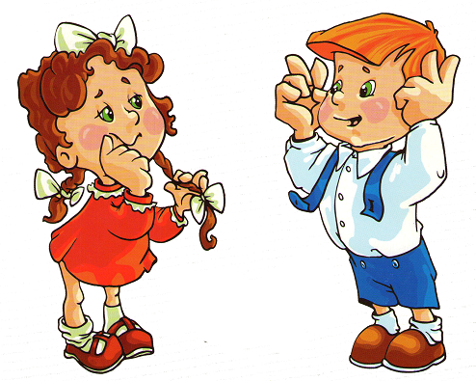
Фонетика
1) Правильно произносить звуки родного языка;
2) находить слова, сходные и различные по звучанию;
3) правильно пользоваться умеренным темпом речи, силой голоса, интонационными средствами выразительности.

Slide 15
Связная речь
1) Определить умение детей пересказывать короткие сказки и рассказы с незнакомым им ранее содержанием;
2) составлять рассказ по картинке или об игрушке совместно со взрослым;
3) выявить умение описывать предмет, изображенный на картинке, называя признаки, качества, действия, высказывая свою оценку;
4) выявить умение пользоваться разнообразными вежливыми формами речи.

Slide 16
Заключение
Дошкольное детство – короткий, но важный период становления личности.
Таким образом именно речевая ситуация дает нам возможность целенаправленного формирования культуры речевого общения у детей.

Slide 17
Спасибо за внимание!

